Slide 1
市场行稳致远
主讲老师
陈灼基
课程日期
2025.03.03
执业编号
A1120620030004
中国·广州

Slide 2
当前的操作思路
1、控盘双突破（智能辅助线、20日、10日、5日均线），走向上的趋势
2、主题猎手战法：结合热点、L2资金等指标

Slide 3
总理工作报告——今年重点工作
财政：赤字率拟按4%左右安排，赤字规模比上年增加1.6万亿元
政府投资：拟安排地方政府专项债券4.4万亿元、比上年增加5000亿元。合计新增政府债务总规模11.86万亿元、比上年增加2.9万亿元
特别国债：拟发行超长期特别国债1.3万亿元、比上年增加3000亿元。拟发行特别国债5000亿元
消费：实施提振消费专项行动。安排超长期特别国债3000亿元支持消费品以旧换新
新质生产力：推动商业航天、低空经济等新兴产业安全健康发展。培育生物制造、量子科技、具身智能、6G等未来产业。加快制造业数字化转型。大力发展智能网联新能源汽车、人工智能手机和电脑、智能机器人等新一代智能终端以及智能制造装备
教育：扩大高中阶段教育学位供给，逐步推行免费学前教育
市场环境：落实解决拖欠企业账款问题长效机制。开展规范涉企执法专项行动
开放：推动互联网、文化等领域有序开放，扩大电信、医疗、教育等领域开放试点
住房：持续用力推动房地产市场止跌回稳。加力实施城中村和危旧房改造。推进收购存量商品房。继续做好保交房工作
乡村振兴：深入实施种业振兴行动。启动中央统筹下的粮食产销区省际横向利益补偿，加大对产粮大县支持。拓宽农民增收渠道

Slide 4
今日热门消息解读
1、充电桩：
4月28日，国家能源局综合司副司长张星在新闻发布会上表示，为更好解决节假日出行等问题，目前，国家能源局正在会同有关部门，制定大功率充电设施建设改造的政策文件，鼓励地方和企业以高速公路服务区等即充即走场景为重点，因地制宜布局大功率充电设施。
2、谷子经济：
近年来，二次元文化逐渐从一个小众领域扩展到大众视野，用户群体不断增长，为“谷子经济”提供了庞大的潜在消费者基础。有报告显示，2024年谷子消费进入爆发期，年交易额同比增长105%。今年一季度，闲鱼谷子交易额创历史新高，其中国产IP谷子热度反超日本谷子，交易额达到后者的1.2倍。另有分析认为，二次元市场正值爆发式增长时期，预计2029年中国“谷子经济”市场规模超3000亿元。

Slide 5
今日热门消息解读
3、机器人：
中国科学院自动化研究所脑图谱与类脑智能实验室脑机接口与融合智能团队自主研发的柔性微电极植入机器人产品——CyberSense，近日通过深圳市“脑解析与脑模拟”重大科技基础设施预验收，助力科学家将“比头发丝更细更软”的柔性微电极植入实验动物的大脑皮层，为脑机接口与脑科学研究提供关键支撑。

Slide 6
操作策略
仓位：三成左右
策略：两个中线个股，两个短线个股
或者，三个中线、吃波段收益，一个短线
剩余资金灵活做T
持续拉升连板股、极致抱团趋势股、低吸高活跃强势股、
潜伏利好消息政策个股、耐心持有优质个股、平铺首板个股

Slide 7
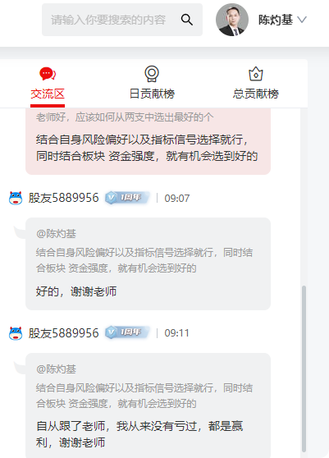
用户好评

Slide 8
风口狙击——为投资保驾护航
1、周一最强风口：选择当日涨停板个股最多的板块，当日最强的风口
2、周二主题风口：选择当日主题猎手最强的主题，挖掘最强的两个股票
3、周三资金风口：选择当日行业板块，主力净买额第一名或第二名的板块
4、周四逻辑风口：结合当日或近几日逻辑逐渐发酵的风口，博弈周末发酵
四个不同维度的逻辑，每天筛选出强风口、强个股，为投资保驾护航，让账户长虹

Slide 10
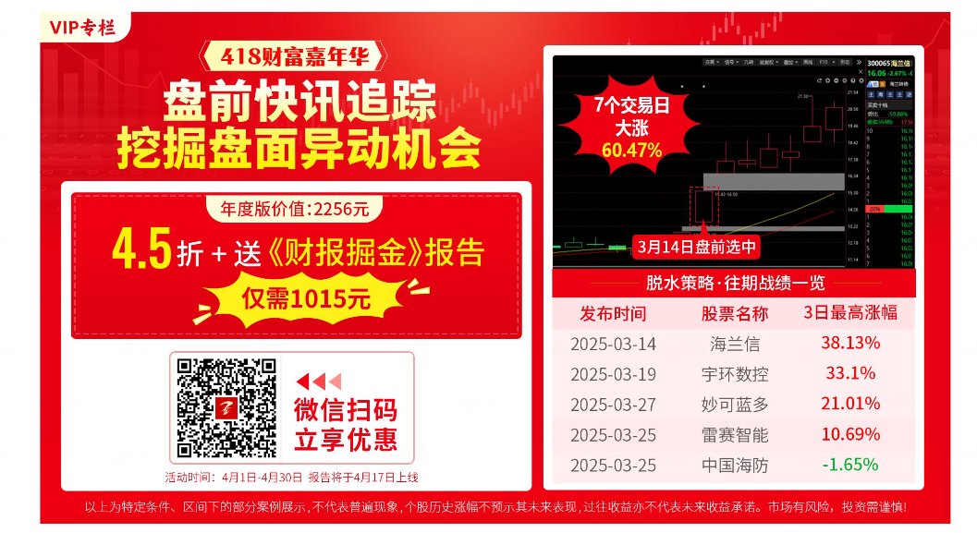

Slide 11
第三个“国九条”

Slide 14
风口阻击二维码

Slide 16
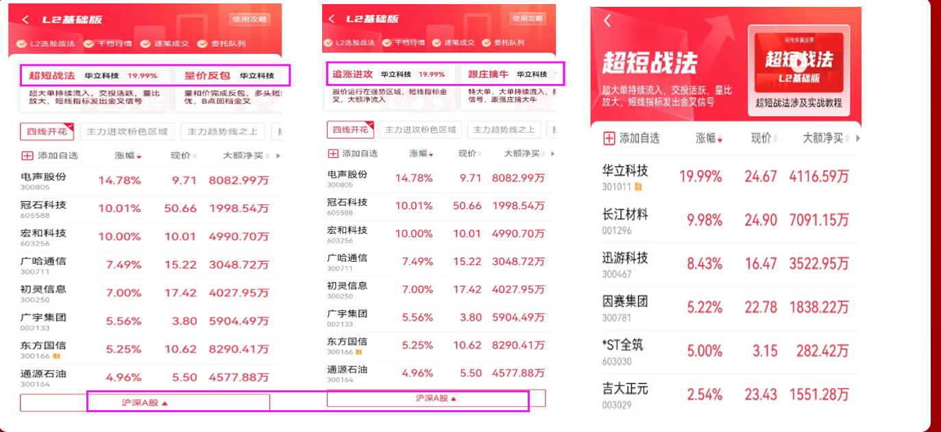
四大战法叠加四线开花

Slide 17
庄散博弈
庄散博弈：将个股资金流分为4种档次，盘中分类并计算出这4类不同档次资金的买卖力度和方向，方便用户看出股票的主力类型及买卖方向。
红色线（皇帝）：代表特大单净额 黄色线（官员）：代表大单净额
蓝色线（地主）：代表中单净额 绿色线（农民）：代表小单净额

Slide 18
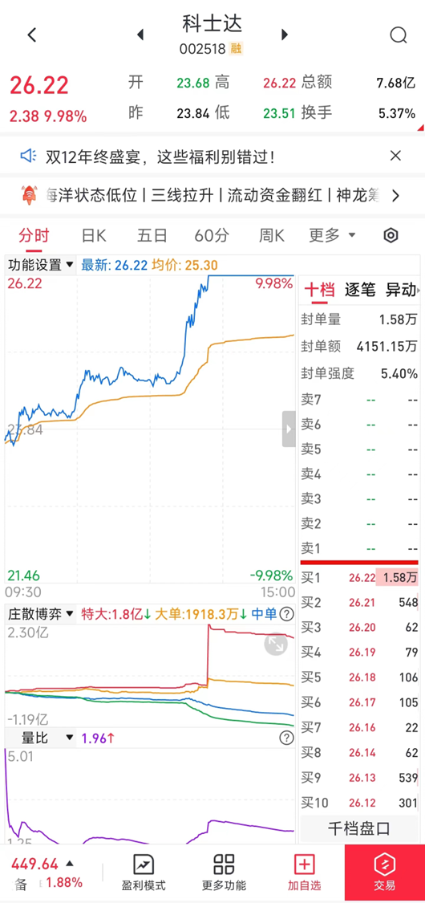
四线开花
庄散博弈（最强形态）： 红线、黄线呈现向上（红线第一，黄线第二）
蓝线、绿线呈现向下（蓝线第三，绿线第四）
说明主力的超大单和大单形成合力抢夺散户筹码，此时个股容易大幅拉升甚至出现涨停板。

Slide 19
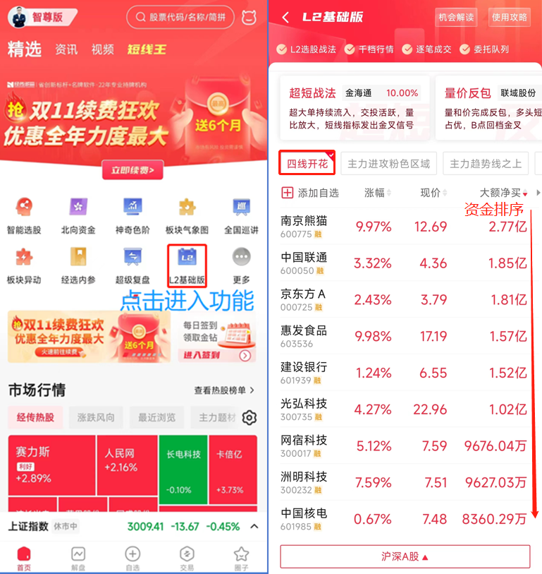
L2基础版使用方法
战法选股步骤（普通）： ①首页点击进入“L2基础版” ②勾选“四线开花”筛选 ③点击“大额净买”排序
④得到全市场当日主力最青睐的个股 优点：全市场个股一览无遗 缺点：个股太多，无从下手

Slide 20
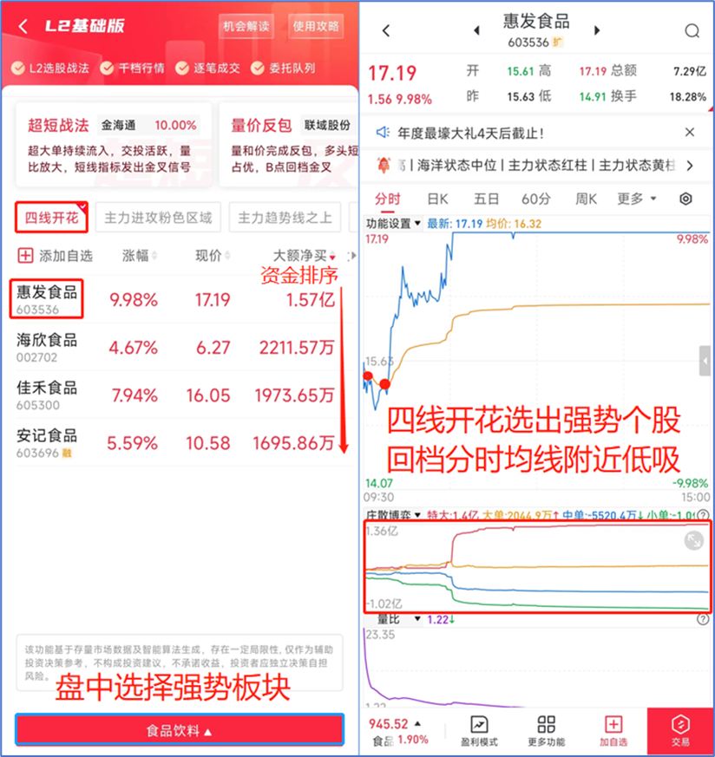
L2基础版使用方法
战法选股步骤（强化）： ①首页点击进入“L2基础版” ②盘中选择强势板块（消息/预判/看好）
③勾选“四线开花”筛选 ④点击“大额净买”排序
⑤得到板块当日主力最青睐的个股
优点：更加精准，便于捕捉主力小动向
缺点：板块容易判断错误

